Slide 1

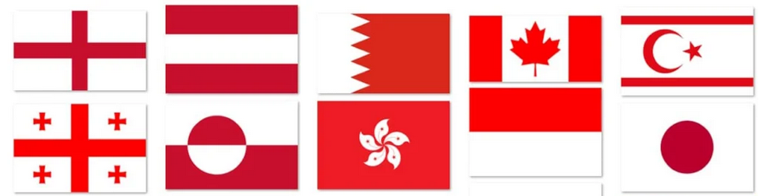
Semaine des mathématiques 2026
La Fête des drapeaux
égalités
Cycle 2
Art et Fractions

Slide 2
Introduction
Ressources pour les enseignants (à ne pas présenter aux élèves):
• Gabarits de drapeaux (grilles + découpes : 1/2, 1/3, 1/4, 1/8)
• Cartes de tri / memory : même fraction de rouge
• Cartes défis : créer un drapeau sous contrainte
• Grille de contrôle : ‘je prouve en comptant / en superposant’

Slide 3
Introduction
Pourquoi les drapeaux ?
• Un drapeau, c’est une image simple (bandes, triangles…) : idéal pour parler de parts égales.
• ‘Égalité’ = même surface colorée : on passe de l’impression à la preuve.
• Les élèves découvrent et comparent des fractions (1/2, 1/3, 1/4, 1/8) en créant des drapeaux.
Fil rouge de la semaine :
On explore → on discute → on prouve (compter / grille / découper-superposer) → on crée.

Slide 4
JOUR 1
Objectifs :
Observer et comparer une égalité de surface (autant de rouge)
Passer de ‘à l’œil’ à ‘je prouve’ (compter / grille)
Installer le sens de ‘autant que’ (=)

Slide 5
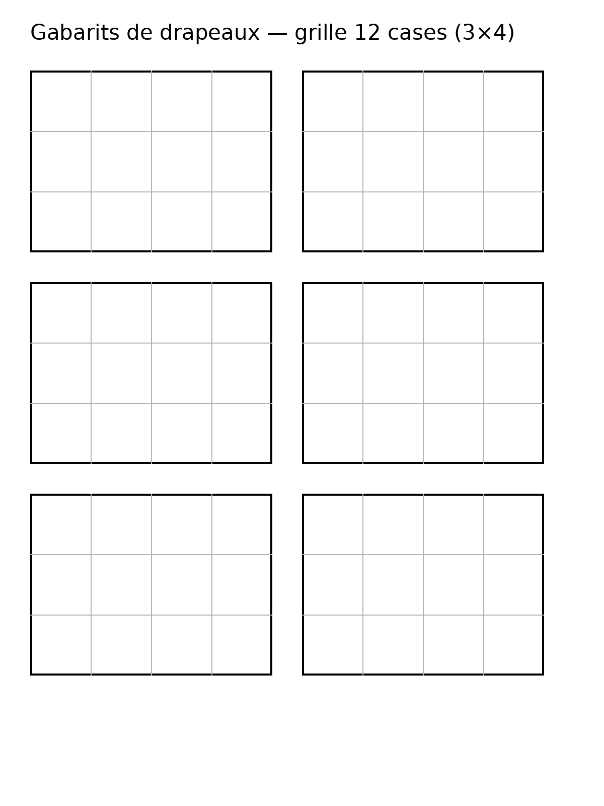
Drapeaux : gabarits (grille 12 cases)
Construire le jeu de tri / memory
par reproduction de modèles

Slide 6
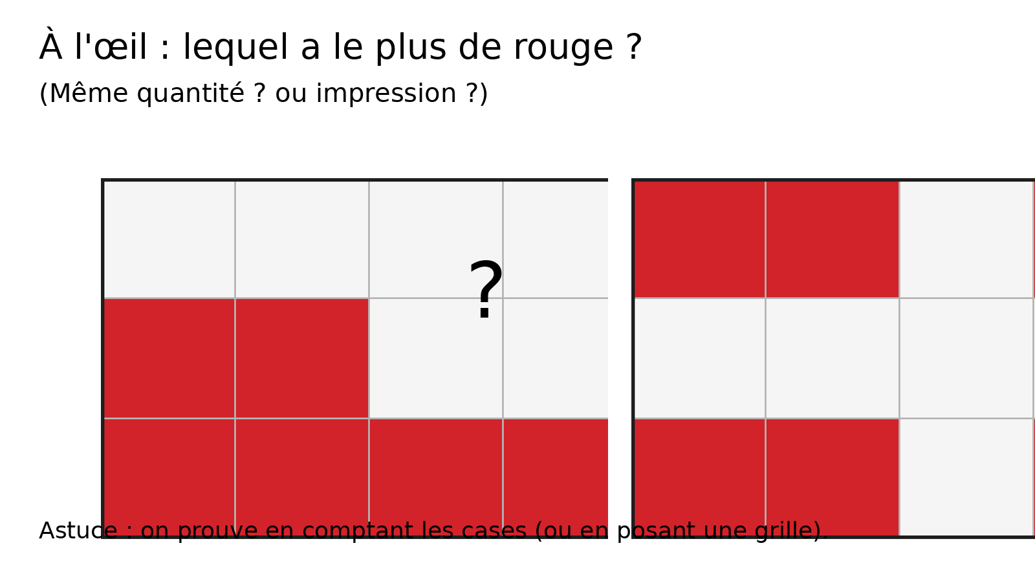
À l'œil : y a-t-il autant de rouge ?

Slide 7
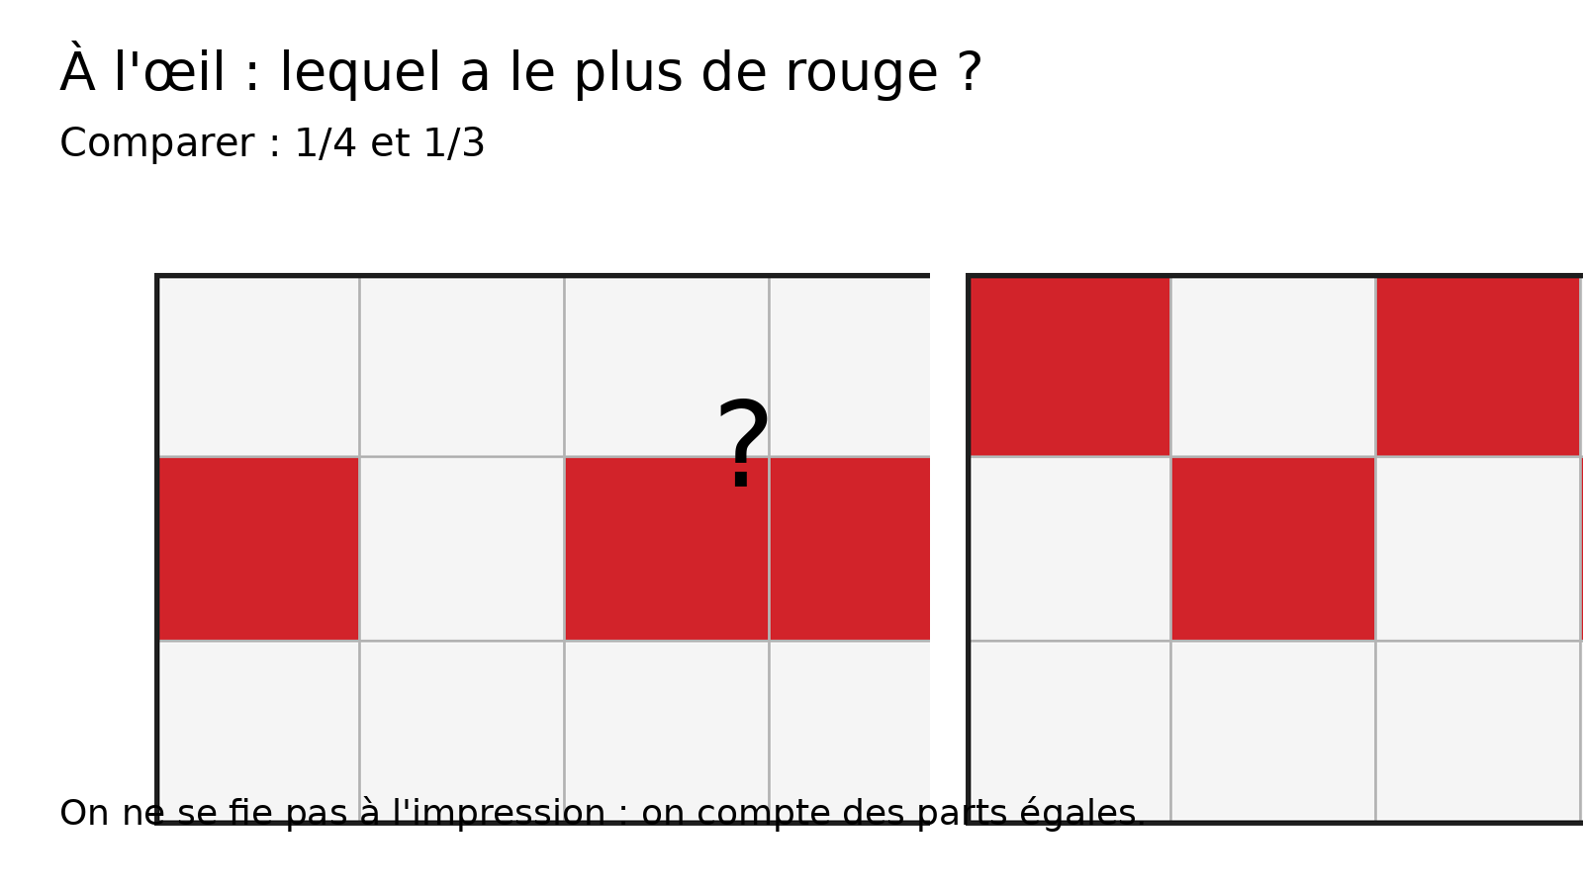

Slide 8
On prouve : on compte les parts

Slide 9
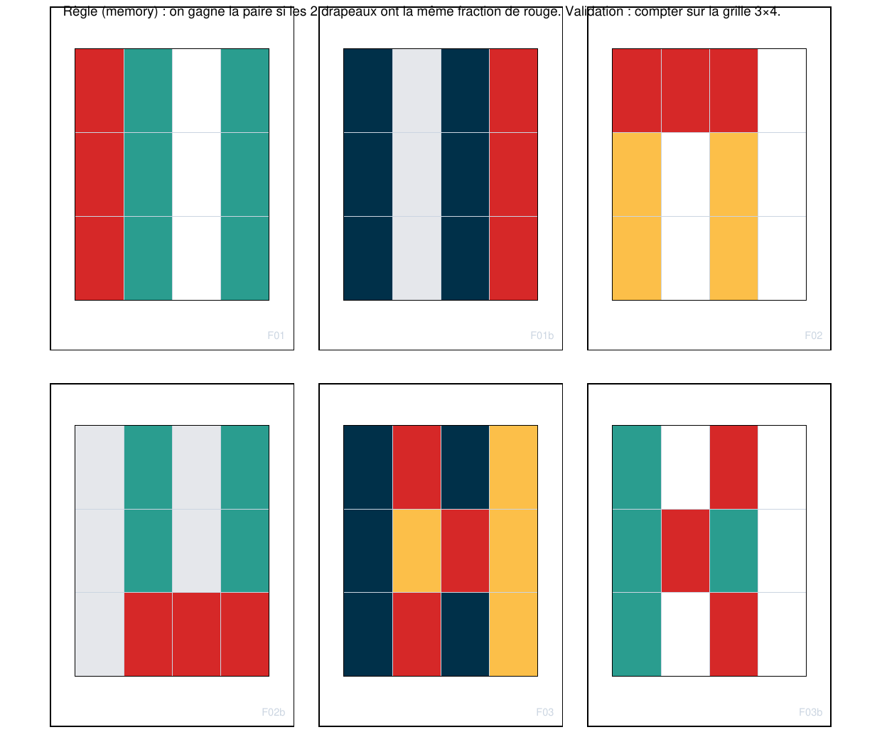
Jeu de tri
Jeu de Memory
Associer des fractions équivalentes
Idéalement, partir des cartes
construites par les élèves

Slide 10
Institutionnalisation
‘Autant que’ signifie ‘la même quantité / la même surface’.
Pour savoir si deux drapeaux ont autant de rouge :
Je compte les parts égales (cases)
Je pose une grille de contrôle
Je plie mon unité et je superpose les parties rouges
Je découpe et je superpose
→ Je ne me fie pas seulement à l’impression.

Slide 11
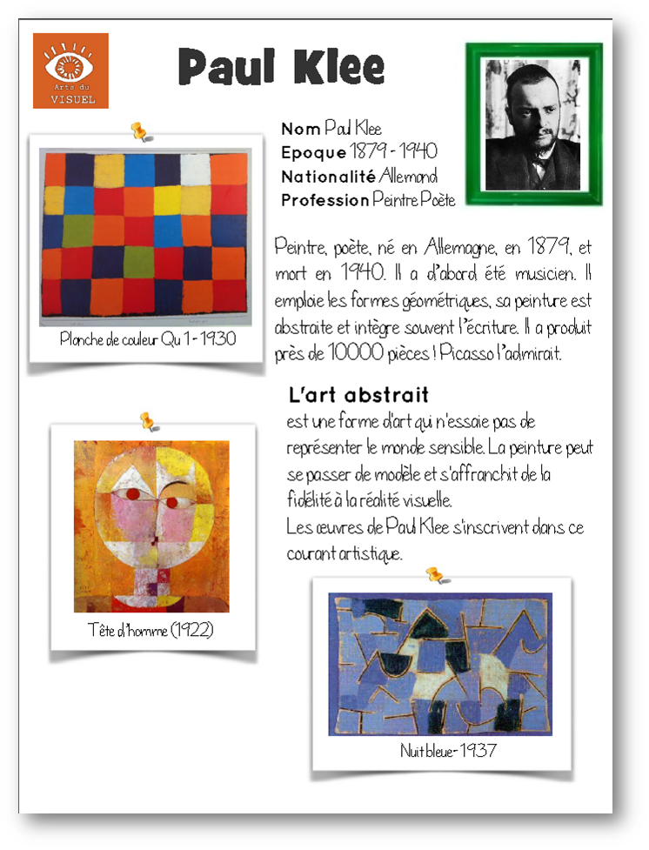
Apports / prolongements
Vocabulaire : part égale, moitié (1/2), tiers (1/3), quart (1/4), huitième (1/8).
Gestes de preuve : compter / quadriller / plier / découper et superposer.
Ouverture EMC : ‘égalité’ = mêmes droits, mais aussi ‘mêmes quantités’ en maths. Devise républicaine + Symbole (drapeau)
Prolongement possible en arts visuels (Paul Klee)

Slide 12
JOUR 2
Objectifs :
Comparer des fractions sur des drapeaux (1/2, 1/3, 1/4, 1/6…)
Découvrir des fractions équivalentes (ex : 2/4 = 1/2)
Jouer au tri / memory : repérer les drapeaux avec la même fraction
Point de vigilance : le douzième n’est pas un attendu en cycle 2 (outil de preuve possible).

Slide 13
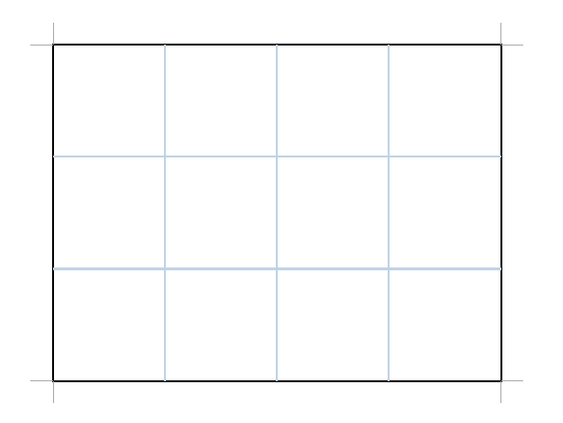
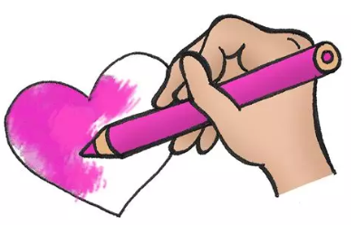
Exemples de drapeaux : 1/2 de rouge
Colorier

Slide 14
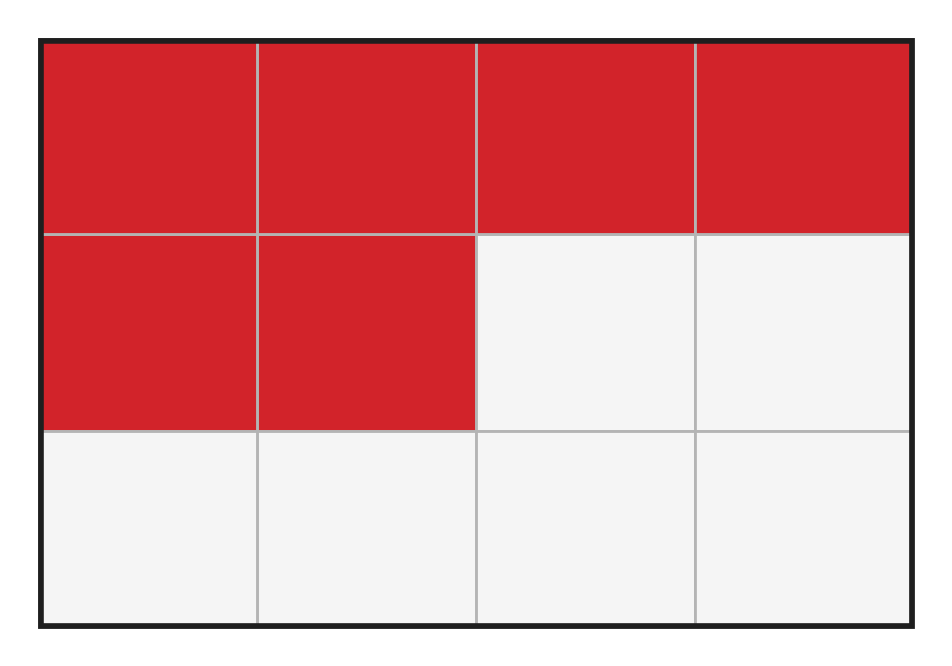
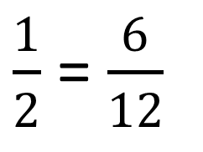
Exemples de drapeaux : 1/2 de rouge
Combien de cases coloriées ?
6 cases sur 12 donc
$\frac{1}{2}$ = $\frac{6}{12}$

Slide 15
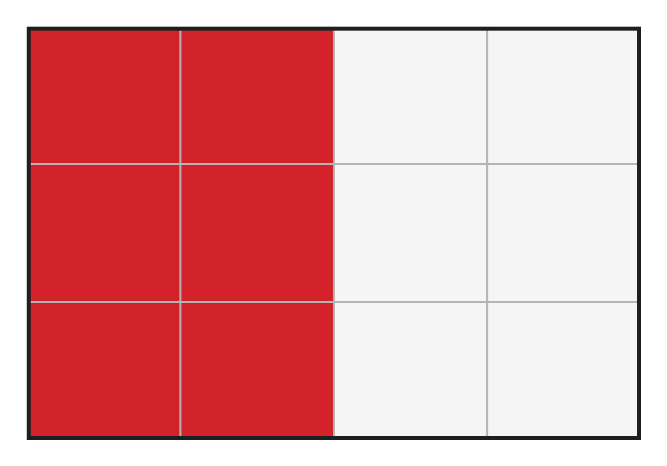
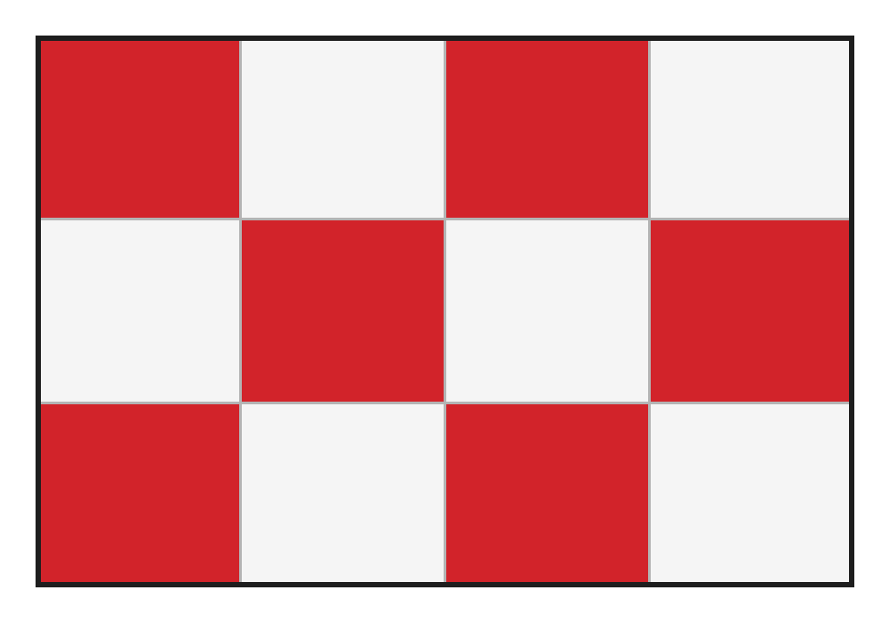
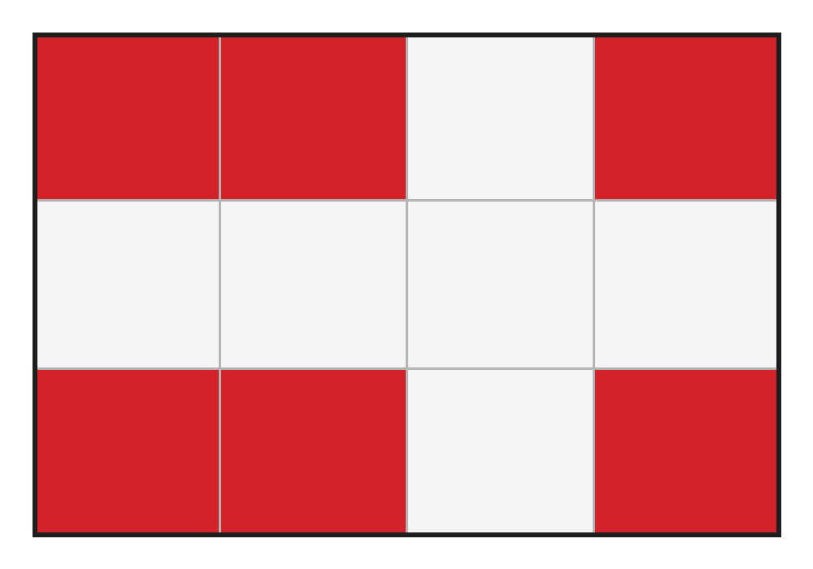

Slide 16
Exemples de drapeaux : 1/4 de rouge
Colorier

Slide 17
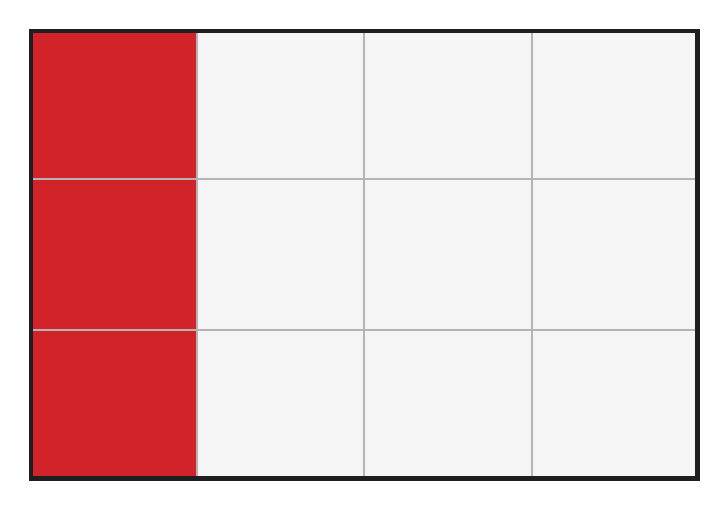
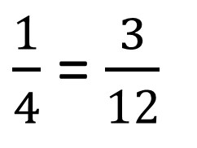
Exemples de drapeaux : 1/4 de rouge
Combien de cases coloriées ?
3 cases sur 12 donc
$\frac{1}{4}$ = $\frac{3}{12}$

Slide 18
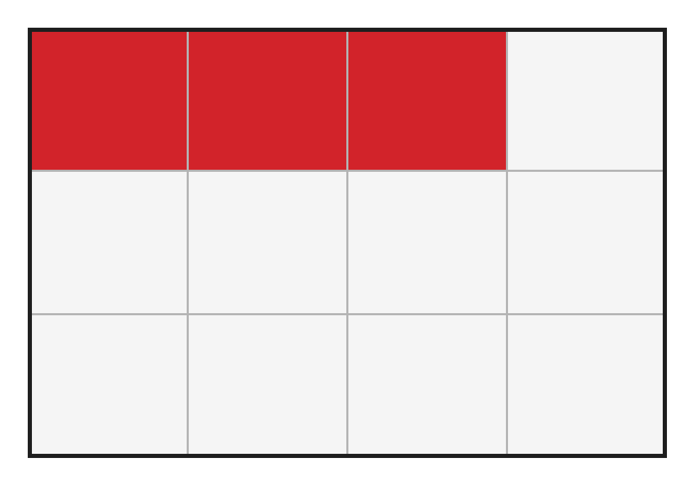
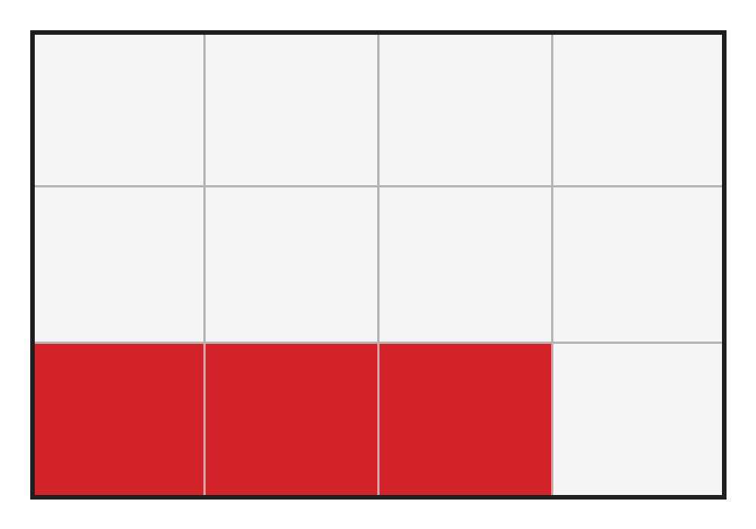

Slide 19
Exemples de drapeaux : 1/3 bleu
Colorier

Slide 20
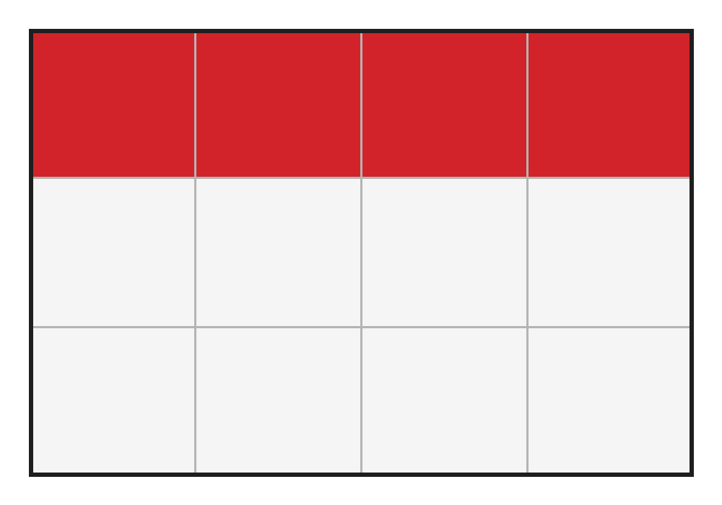
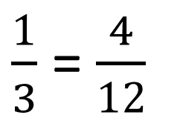
Exemples de drapeaux : 1/3 de bleu
Combien de cases coloriées ?
4 cases sur 12 donc
$\frac{1}{3}$ = $\frac{4}{12}$

Slide 21
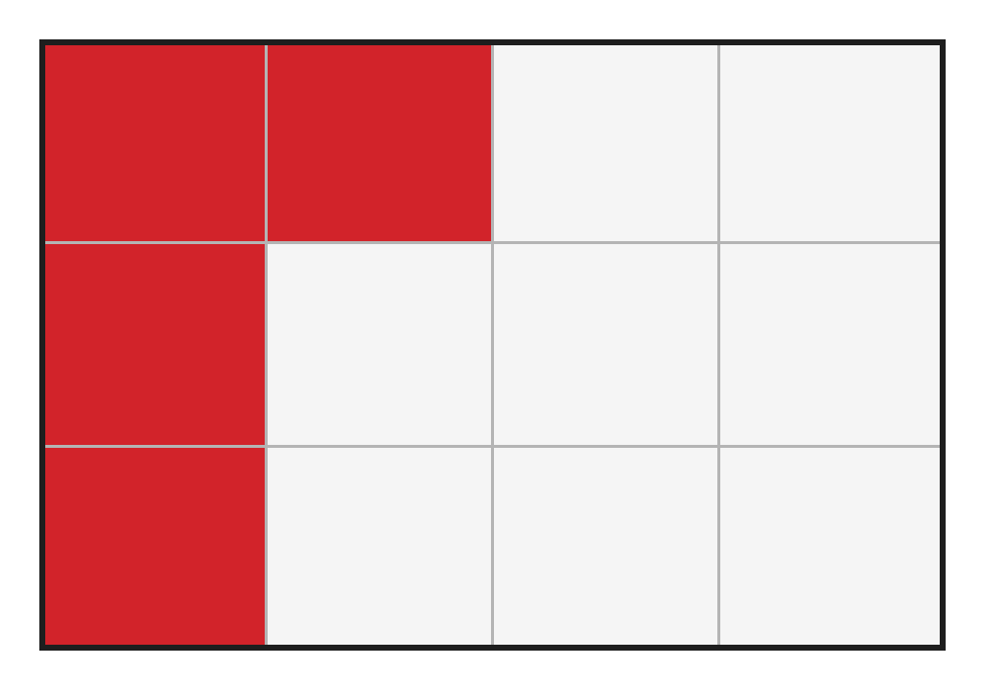
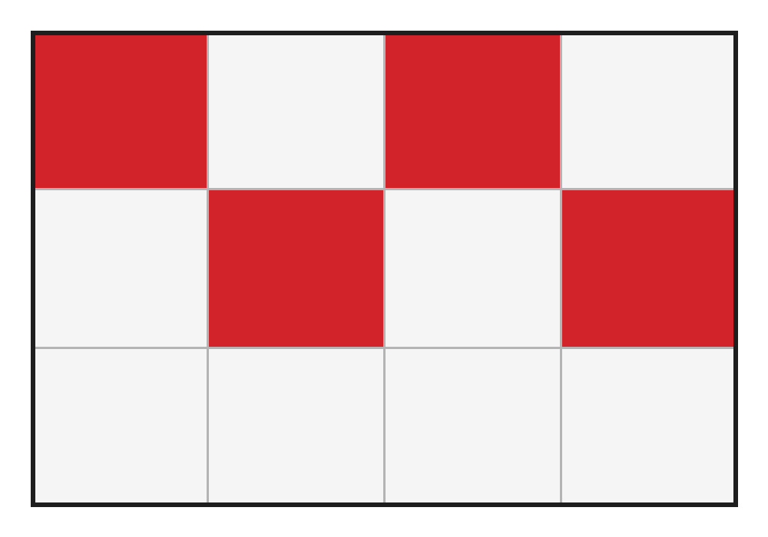

Slide 22
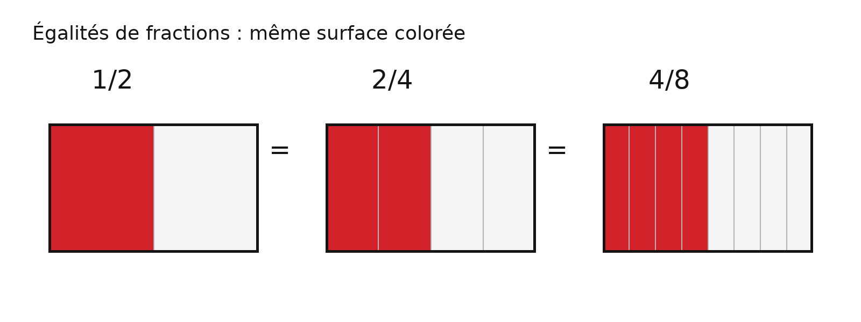








Égalités de fractions (équivalences)
$$\frac{2}{12}$$
$$\frac{1}{6}$$
$$\frac{3}{12}$$
$$\frac{1}{4}$$
=
=
$$\frac{4}{12}$$
$$\frac{1}{3}$$
$$\frac{6}{12}$$
$$\frac{1}{2}$$
=
=

Slide 23
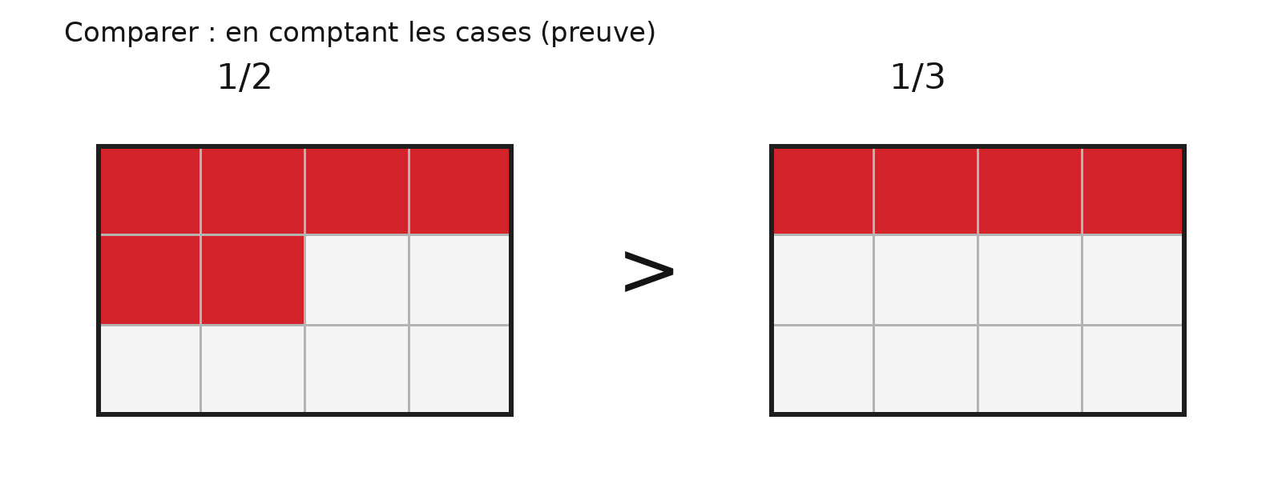


$$\frac{1}{2}$$
$$\frac{1}{3}$$
est plus grand que

Slide 24
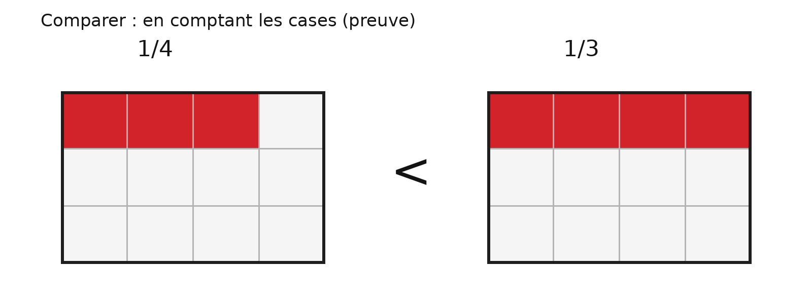


$$\frac{1}{4}$$
$$\frac{1}{3}$$
est plus grand que

Slide 25
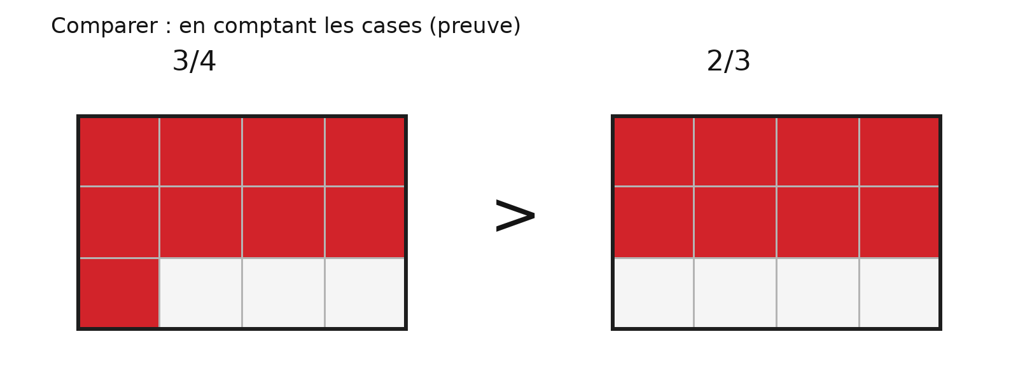
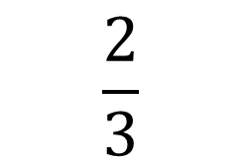
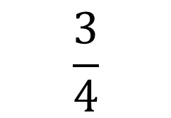
$$\frac{3}{4}$$
$$\frac{2}{3}$$
est plus grand que

Slide 26
JOUR 3 : Drapeaux et Fractions (demis, tiers, quarts, huitièmes)
Objectifs :
- Reconnaitre les fractions présentes sur des drapeaux connus (en collectif)
- Trier /comparer (jeu de cartes) : Situation d’entrainement / de repli par groupe

Slide 27


Quelle fraction de ?
POLOGNE

Slide 28

Quelle fraction de ?
ITALIE

Slide 29

Quelle fraction de ?
MAURICE

Slide 30

Quelle fraction de ?
GROENLAND

Slide 31

Quelle fraction de ?
GRECE

Slide 32

Quelle fraction de ?
AUTRICHE

Slide 33

Quelle fraction de ?
PAYS DE GALLES

Slide 34
Jeu du Mémory
Ou tri de fractions
Utiliser le matériel créé en J1 pour rebrasser, comparer, trier
(par groupes de 3 ou 4)

Slide 35
JOUR 4 : La Fête des drapeaux !
Objectifs :
Organiser une fête pour présenter les drapeaux
Faire valider les égalités (preuves) et repérer des équivalences
Comparer des drapeaux : même fraction, découpages différents
Réaliser une œuvre collective (guirlande de drapeaux)
Matériel : drapeaux des groupes, passeports, tampons / gommettes, cartes défis

Slide 36
Atelier Créateurs de Drapeaux
Organisation : groupes de 2 élèves.
Chaque groupe tire une carte défi (ex : 1/2 rouge + 1/4 bleu ; ou 1/3 vert + 1/8 jaune) et doit fabriquer le drapeau.
Matériel : gabarits de drapeaux (découpes), enveloppes ‘parts’, colle / feutres / crayons de couleur
Consigne :
1) Choisir un type de découpe (bandes / triangles / quarts / huitièmes).
2) Colorier ou assembler pour respecter EXACTEMENT les fractions imposées.
3) Faire valider

Slide 37
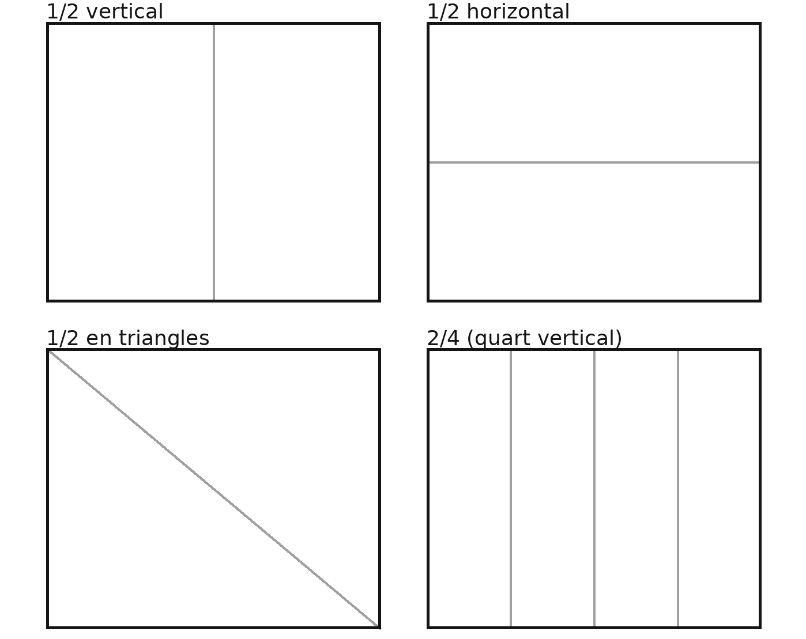
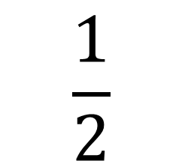
Gabarits
$$\frac{1}{2}$$

Slide 38
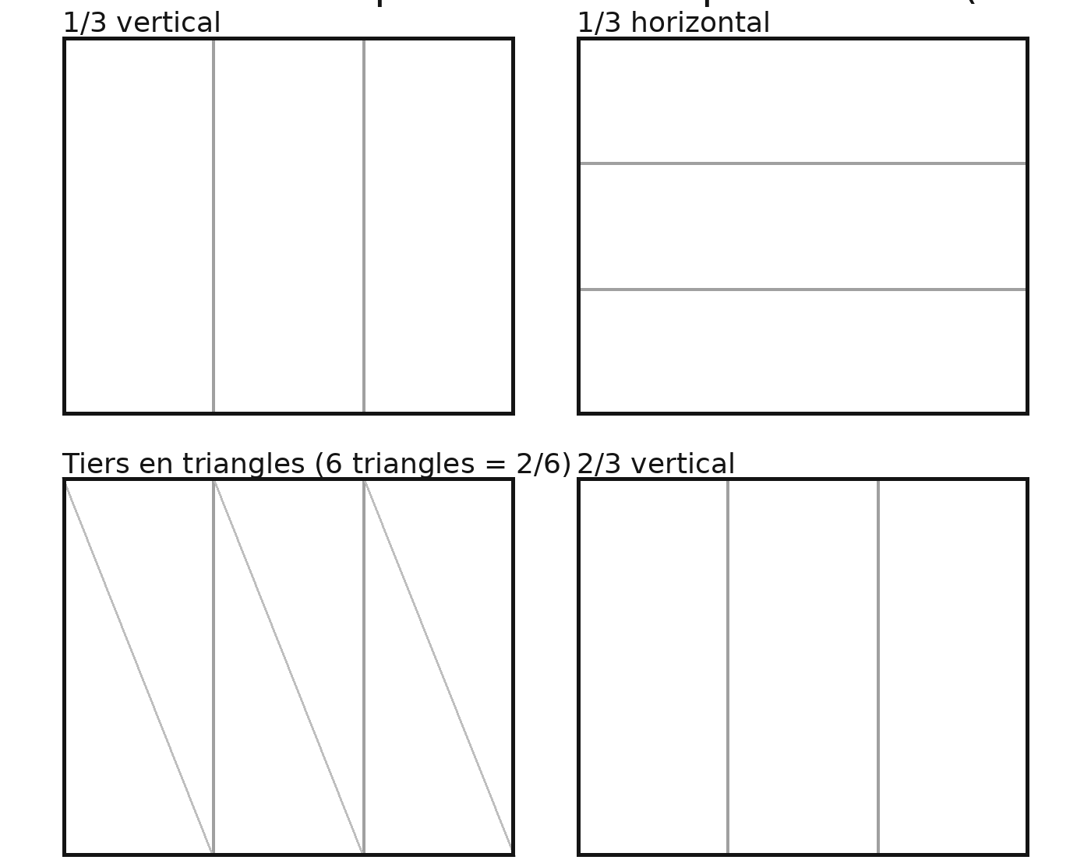
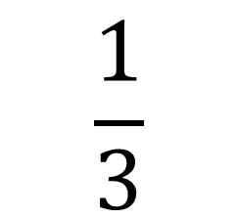
Gabarits
$$\frac{1}{3}$$

Slide 39
Planche : drapeaux à colorier (grille 12 cases)
Gabarits
12 cases

Slide 40
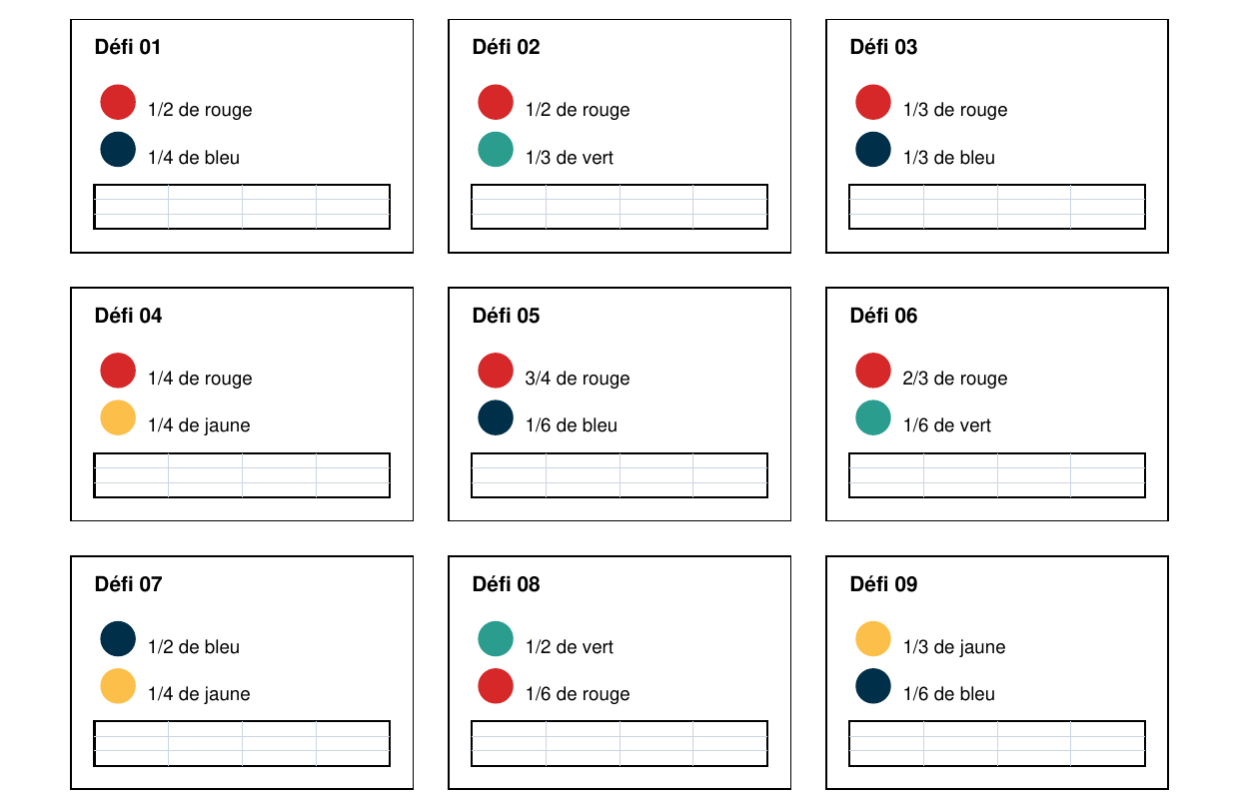
Exemples de drapeaux à faire

Slide 41
BRAVO !
Ambassadeurs et ambassadrices de l’égalité

